Slide 1
天黑請閉眼
1053014 林煥挺
1063007 葉哲睿

Slide 2
完成作品描述
是一款有登入介面的真正八人版天黑請閉眼連線遊戲，在遊戲大廳也有能夠觀看遊 戲規則的選項，遊戲中職業分成殺手、警察和平民，以挖掘線索來完成遊戲，若警察死光，則殺手獲勝，若殺手死光，則警察和平民獲勝。

Slide 3
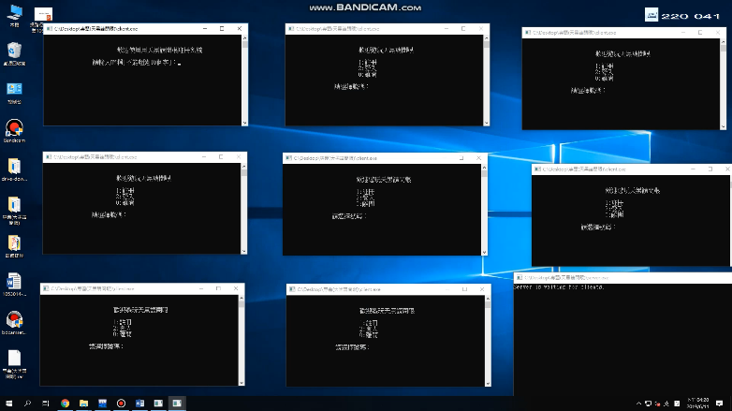
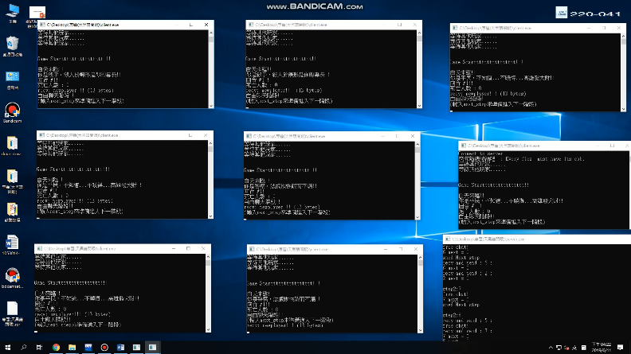
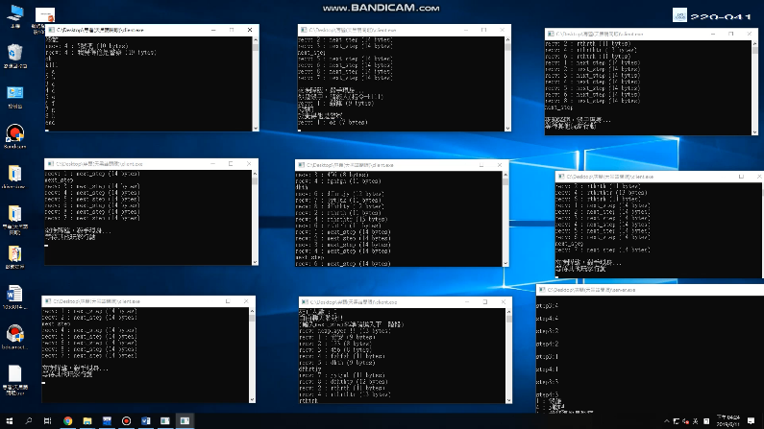
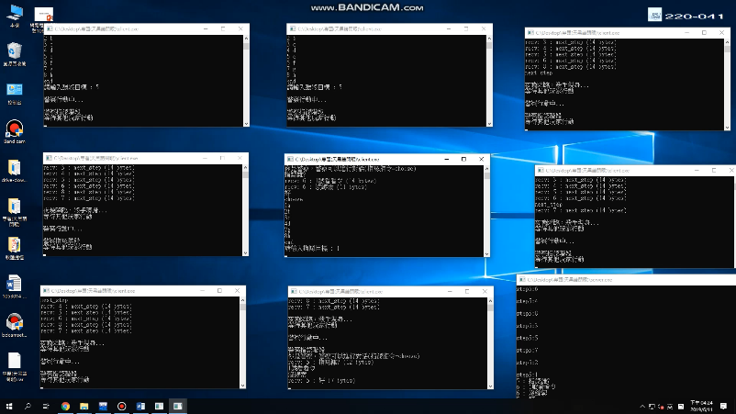
作品執行
登入畫面
第一天
殺手階段
警察階段

Slide 4
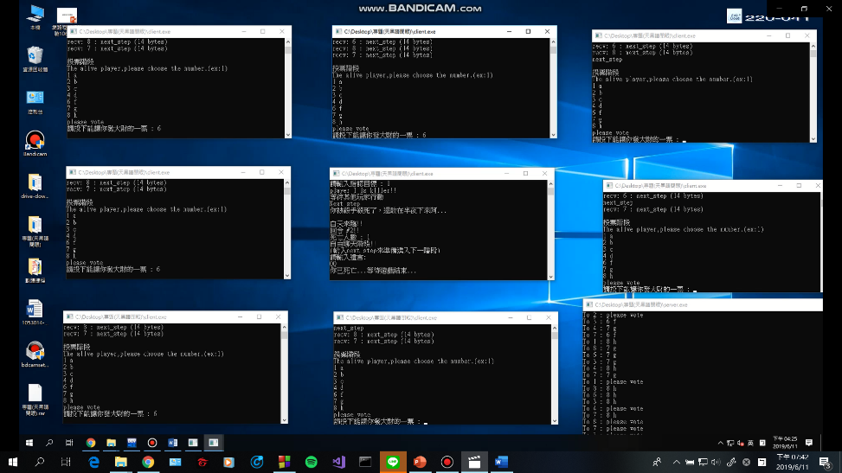
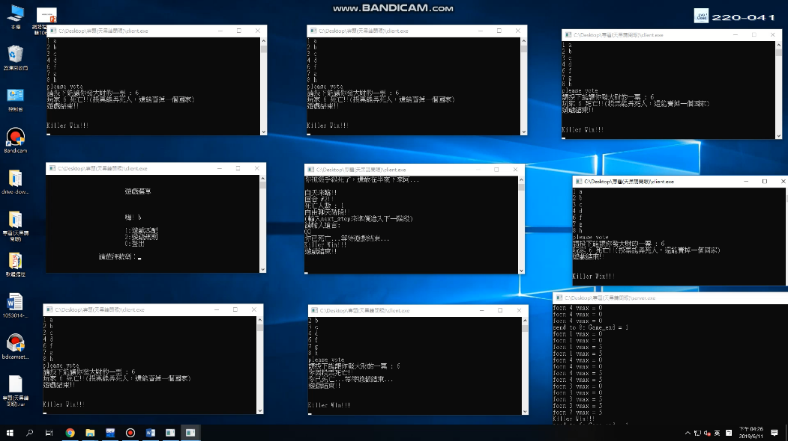
作品執行
遊戲結束
投票階段

Slide 5
本作品架構與具備功能
主要是運用TCP進行遊玩，在每個client設置一個thread跟server端進行接收，而在main裡運行輸入的動作，server端方面，我們為每個連進來的client都設置一個thread用以進行接收跟傳輸。

Slide 6
本作品架構與具備功能
Client端連線
等待玩家到8人
分配職業
夜晚殺手殺人
在第二回合開始投票
白天玩家可以聊天
警察指認
回到白天，勝負判斷
循環，直到有勝負

Slide 7
本作品的核心
基本上連線是以TCP為主，畢竟要確保有收到相對應的指令，例如:下一步驟的指令，或是勝敗結果的指令，作品以小黑窗的形式展現，本遊戲的重點著重在於玩家之間的辯論，所以我在玩家辯論階段不是至時間限制，讓玩家自己掌控。

Slide 8
使用非課程所教的技術
無

Slide 9
人員分工
林煥挺 : 註冊及登入介面
遊戲規則介面
執行隨機諺語
遊戲選單
葉哲睿 : 遊戲介面
遊戲規則
遊戲主體

Slide 10
時間分配
第10週:找組員
第11週:找組員
第12週:討論專題方向
第13週:討論專題方向
第14週:開始實做
第15週:開始實做
第16週:Debug
第17週:完成專題並繳交

Slide 11
心得
林煥挺 : 很快地來到了學期末，這學期學到很多有關網路程式設計的東西，也利用這次期末專題的機會，把整學期所學到的都運用上了，期望在未來的課程，也能將這學期所學的都派上用場。
葉哲睿 : 這學期學期來，我認為老師腳的東西都很淺顯易懂，讓我在專題運用上很有效率，原本在規畫這個專題的時候，我們是想做聊天室，配合一些小遊戲的，但是後來想到聊天室的延伸，我們可以做以聊天為主的遊戲，所以就改成天黑請閉眼了，一開始再決定的時候我還覺得滿簡單的，但是到後來我開始規劃架構之後，才發現有好多好多的問題和困難，所幸後來有一一找到解決辦法。

Slide 12
謝謝觀賞

